Slide 1
pia base de datos
Integrantes del equipo

Slide 2
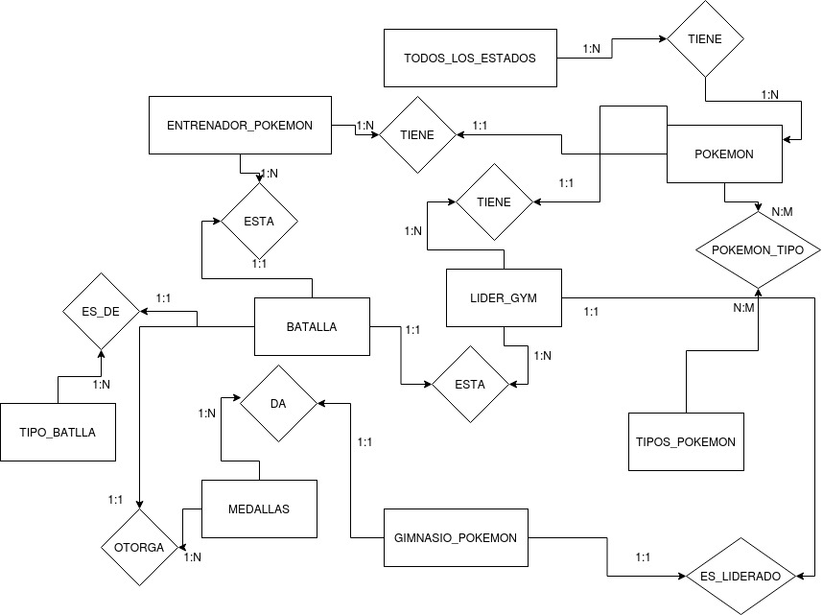
Modelo entidad relacion

Slide 3
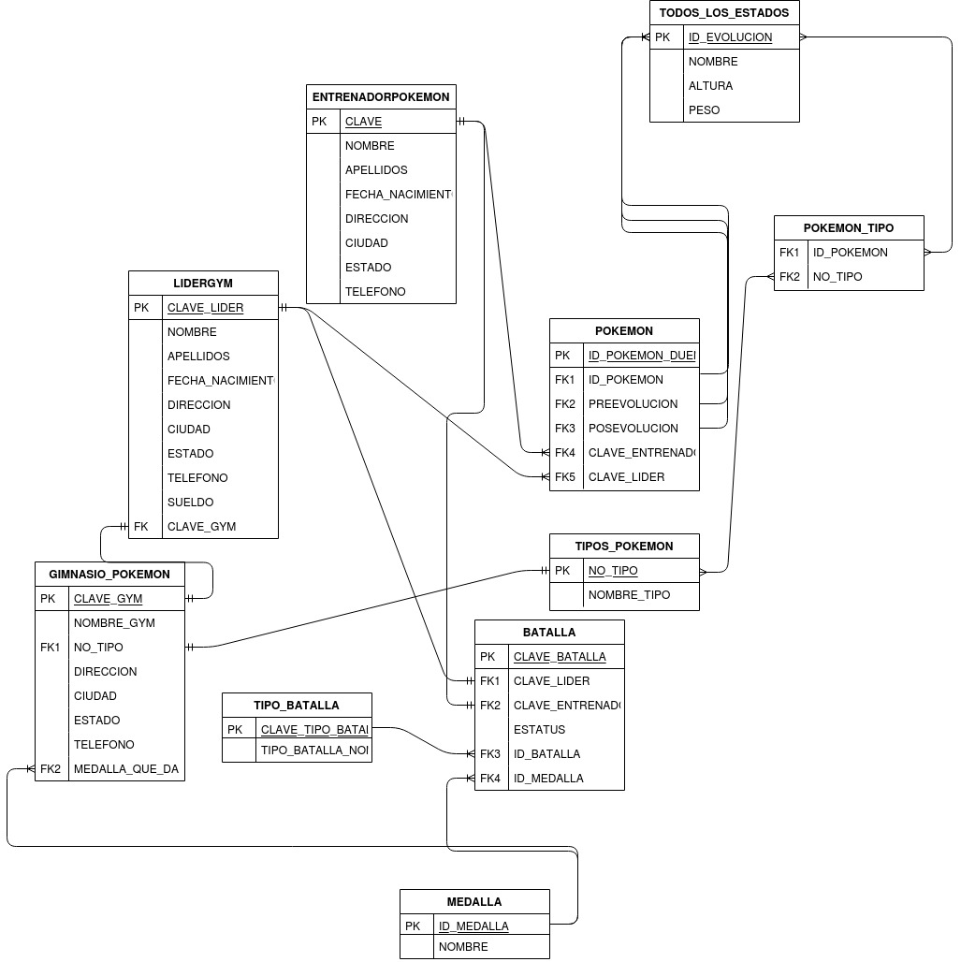
Modelo relacional

Slide 4
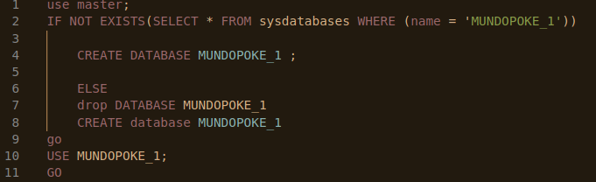
Creacion base de datos

Slide 5
Creando tablas

Slide 6
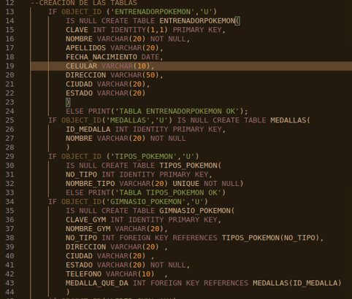

Slide 7
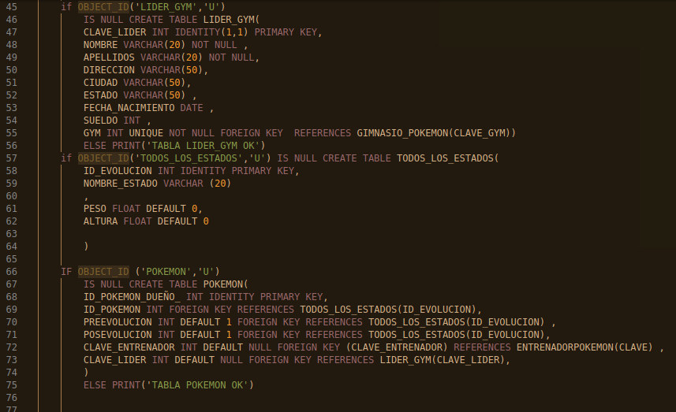

Slide 8
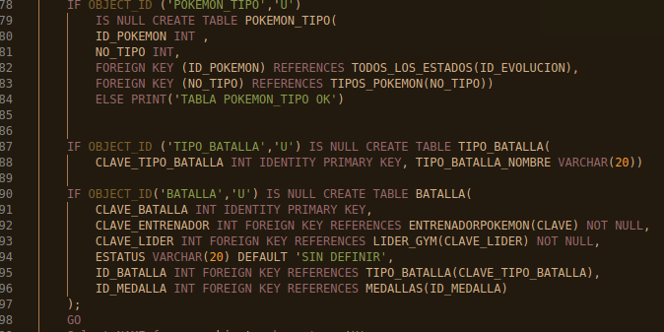

Slide 9
Store procedures

Slide 10
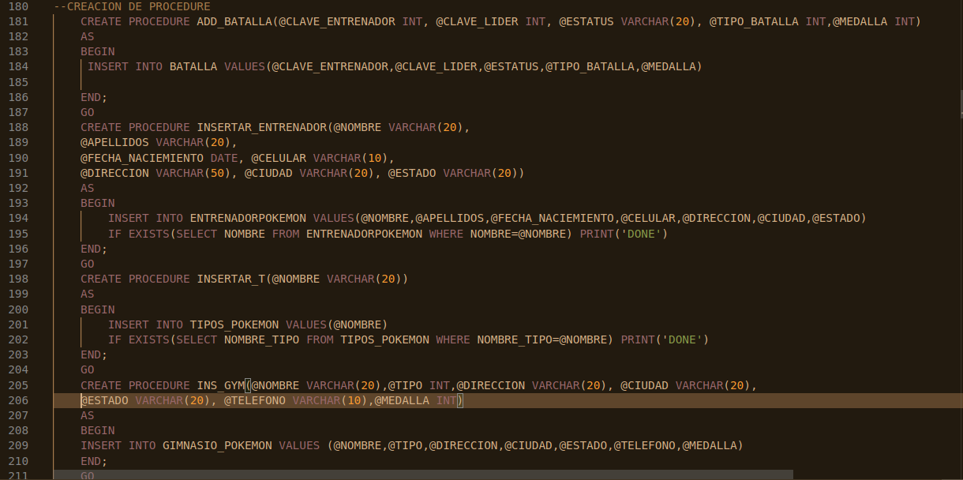

Slide 11
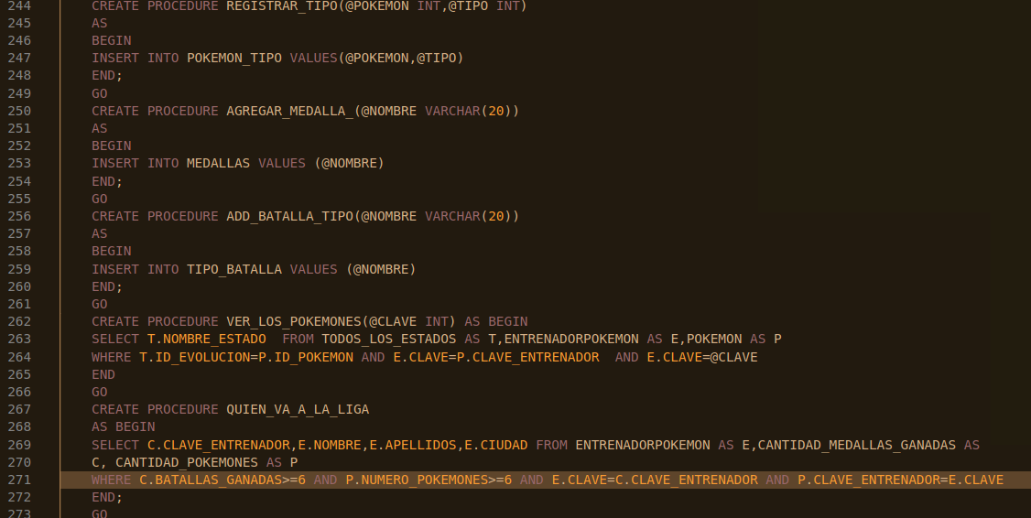

Slide 12
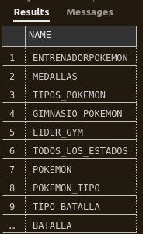
Verificando la creación de las tablas

Slide 13
vistas

Slide 14
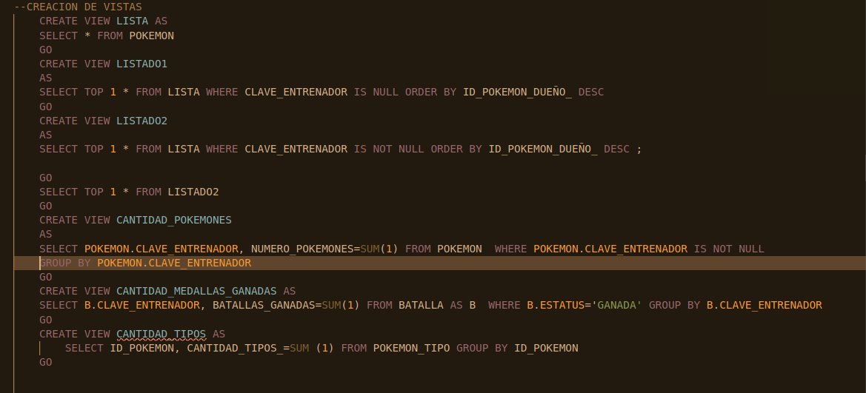

Slide 15
triggers

Slide 16
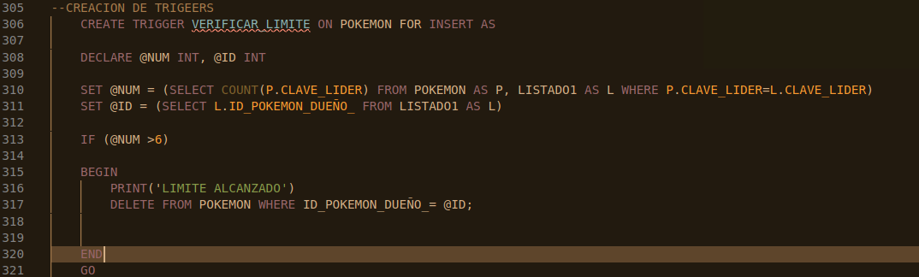
TRIGGER QUE VERIFICA EL LIMITE DE POKEMONES

Slide 17
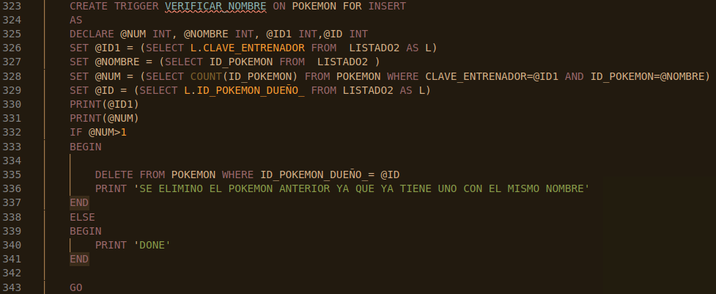
VERIFICACION SI EL POKEMON DE UN ENTRENADOR NO SE REPITE

Slide 18
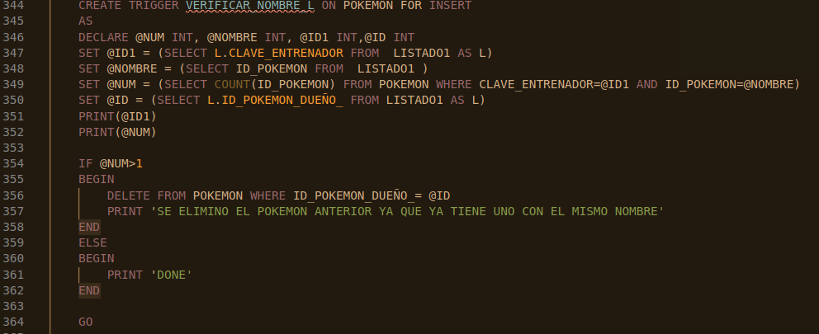
VERIFICACION SI EL POKEMON DE UN LIDER NO SE REPITE

Slide 19
INSERTS

Slide 20
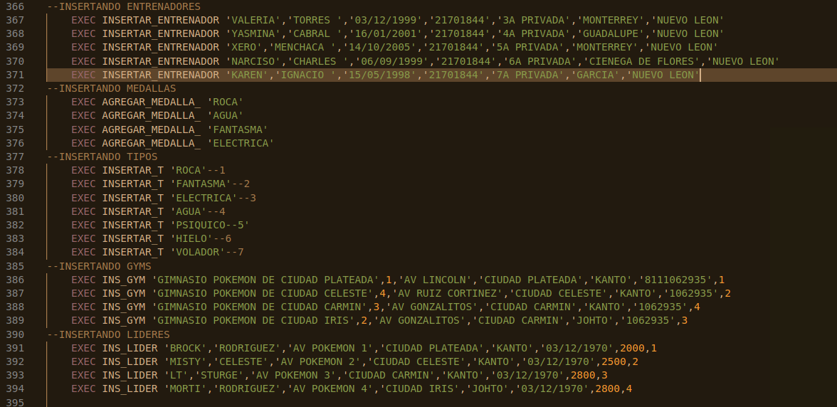

Slide 21
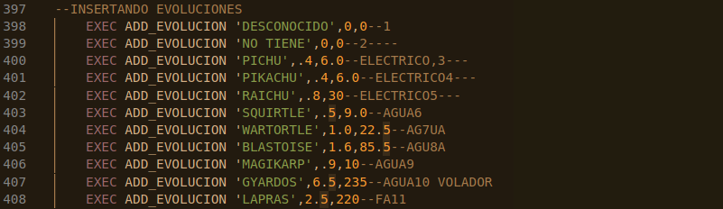
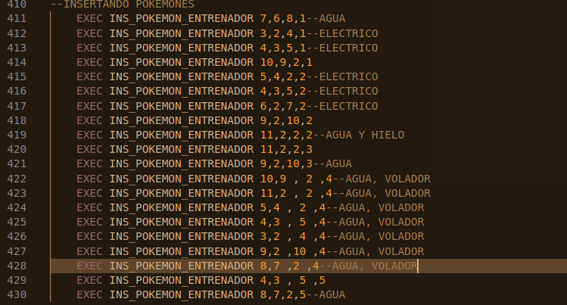

Slide 22
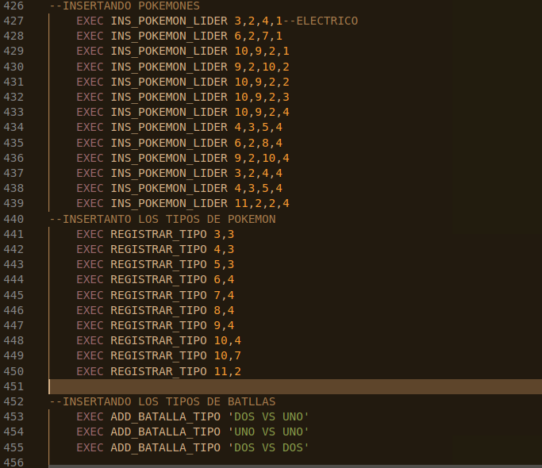

Slide 23
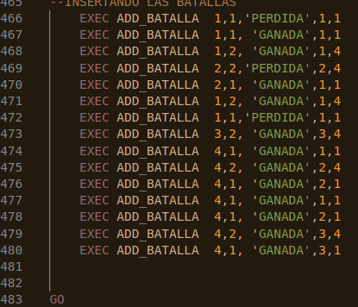

Slide 24
CONSULTAS

Slide 25
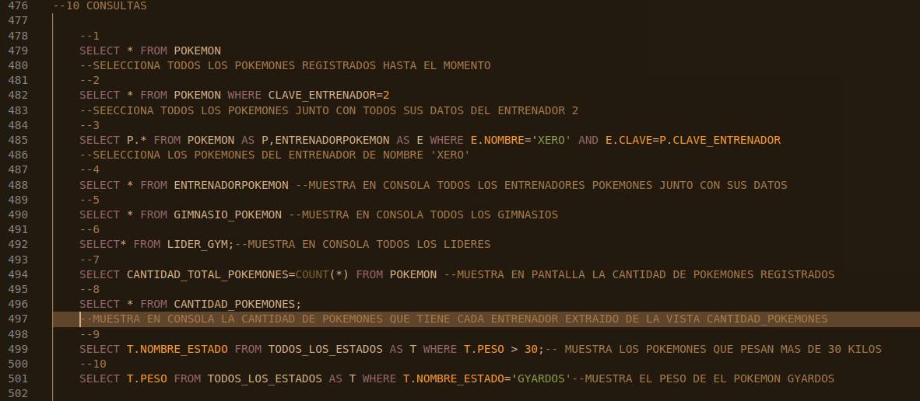

Slide 26
UPDATES

Slide 27
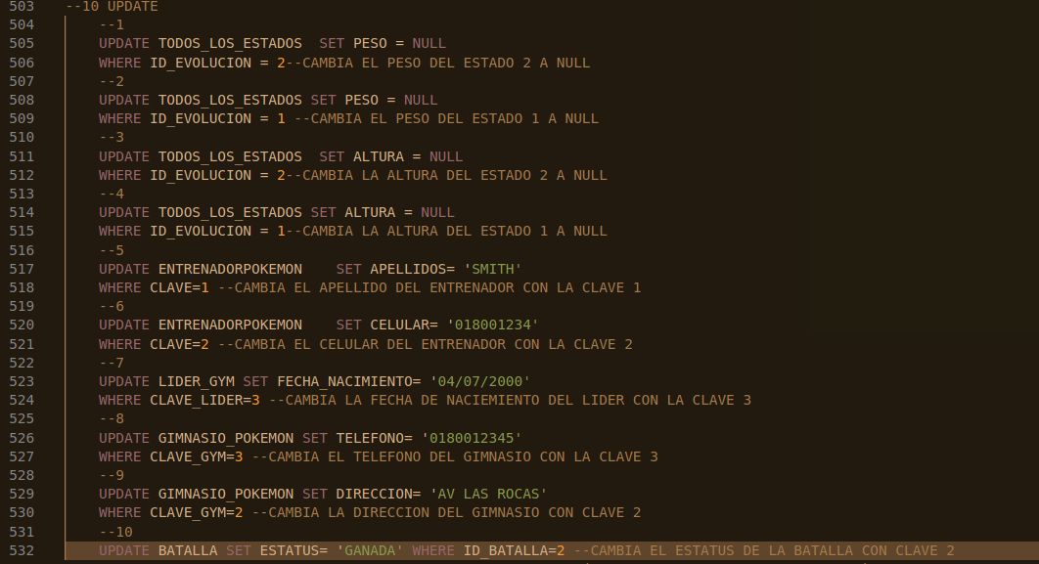

Slide 28
UNO DE LOS POKEMONES MURIO Y SE NECESITA HACER LA ACTUALIZACION CORRESPONDIENTE Y UNA CONSULTA DE TODOS LOS POKEMONES CON MAS DE UN TIPO

Slide 29
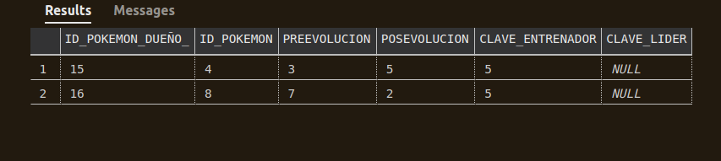
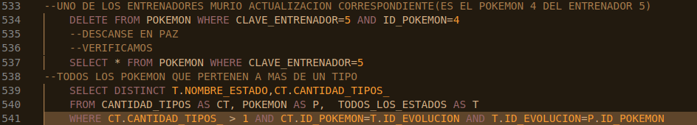
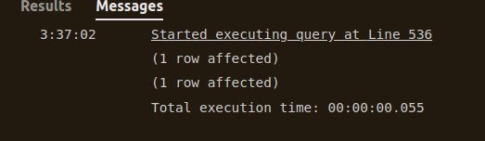
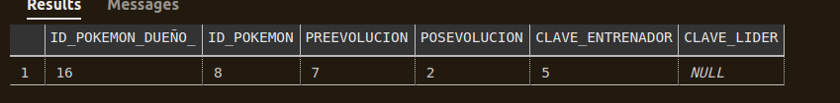

Slide 30
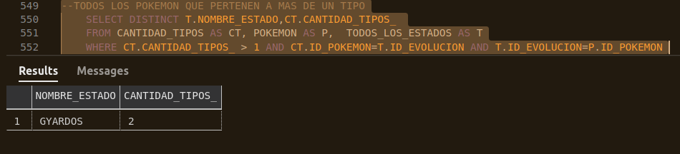

Slide 31
Ver los clasificados al torneo y Ver los pokemones con mas de un tipo

Slide 32
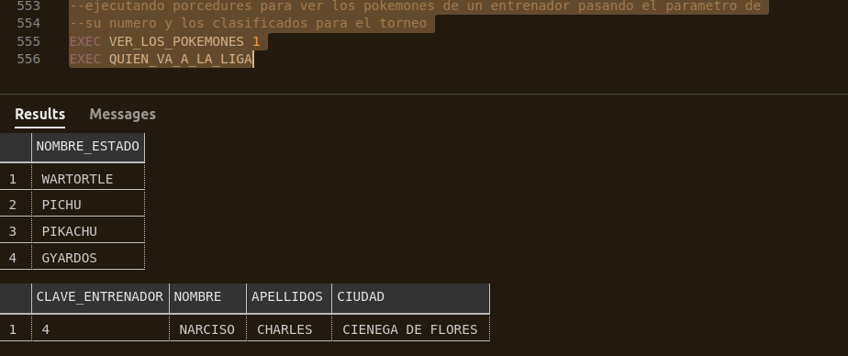

Slide 33
PUNTOS EXTRA

Slide 34
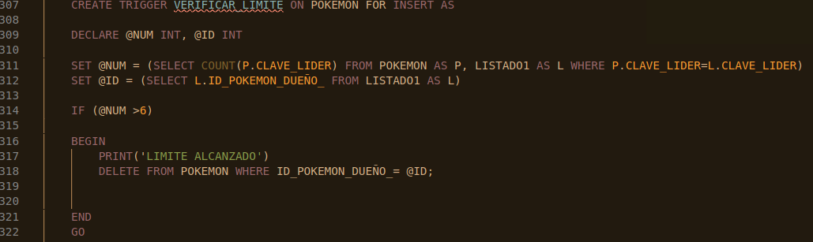
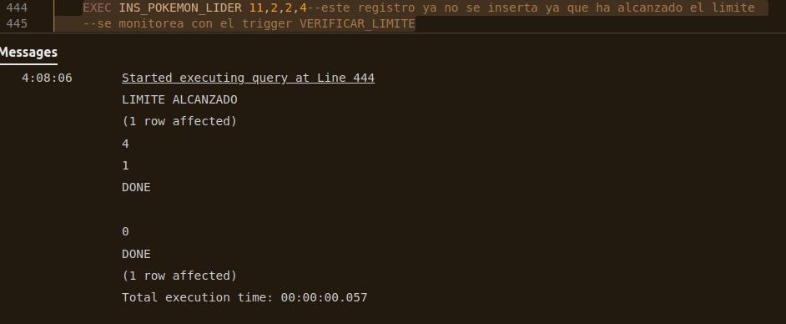

Slide 35
